Slide 1
Hst.33 Voortplanting
33.9: van bevruchte eicel tot baby

Slide 2
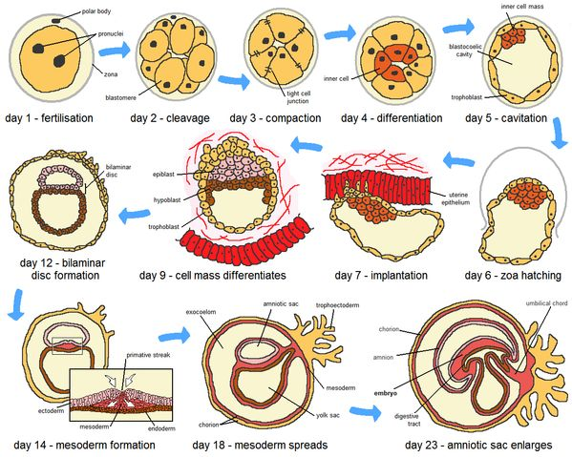
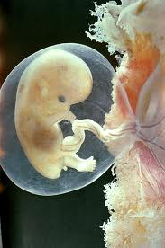
Van eicel tot begin van embryo

Slide 3
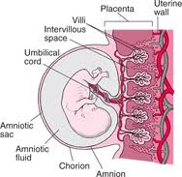
Placenta
Uitwisseling (geen vermenging!) tussen bloed moeder en kind
Bepaalde stoffen kunnen doorgegeven worden, andere worden tegengehouden (barrière).

Slide 4
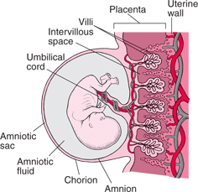
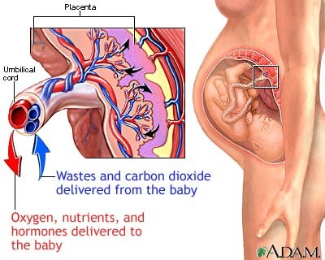
Navelstreng
Navelstrengader:
Bloed van placenta naar kind
Veel zuurstof en voedingsstoffen
Navelstrengslagaders (2)
Bloed van kind naar placenta
Veel koolstofdioxide en afvalstoffen

Slide 5
Stadia tijdens ontwikkeling
Rijping, ovulatie, bevruchting, klievingsdelingen en innesteling (2min)
http://www.youtube.com/watch?v=mZPri9vbhLE
Ontwikkeling na innesteling
http://www.youtube.com/watch?v=qMnpxP6EeIY
Ontwikkeling tijdens zwangerschap
http://www.youtube.com/watch?v=hNZ72NW-w68
Geboorte
http://www.youtube.com/watch?v=ZQkULC1bXzc
http://www.youtube.com/watch?v=BgZ5z6RB06c
IVF: http://www.uitzendinggemist.nl/afleveringen/1378355/afleveringen?page=11

